Slide 1
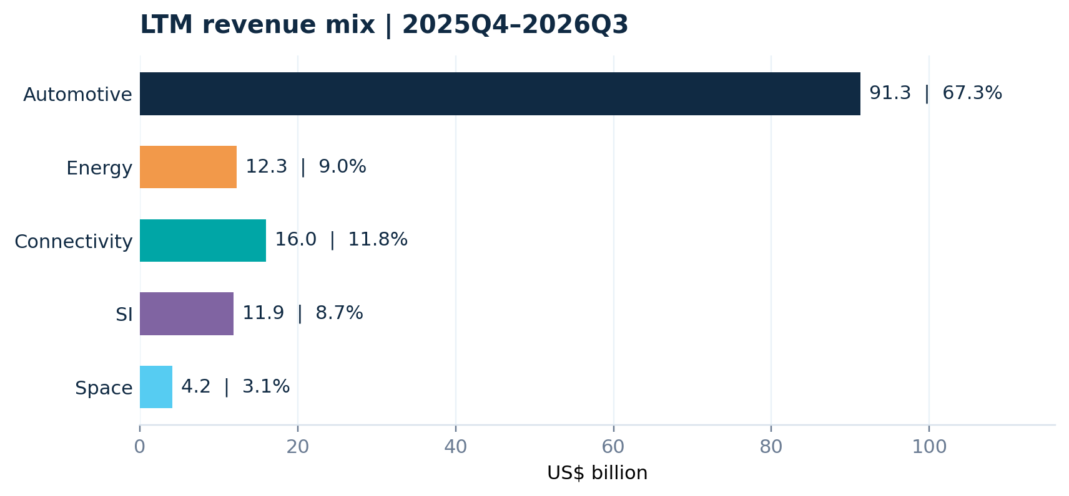
SPACEX + TESLA / MERGER ANALYSIS
01 / 05
合并后是五大业务平台，但汽车仍占约67%收入
LTM 2025Q4–2026Q3｜未抵销汇总｜金额：US$
LTM营收
US$135.6bn
Tesla 76.4% / SpaceX 23.6%
LTM毛利 / 毛利率
US$38.2bn / 28.1%
现金＋短期投资
净现金
US$135.3bn
US$86.9bn
核心判断：收入规模由汽车压舱，业务组合的增量利润来自连接与 SI；合并后的资本配置规则必须先于协同叙事。
来源：SpaceX Q3公告p.3–6；Tesla Q3 Update slides 27–32；模型“合并备考”。毛利为收入减成本的可比分析计算。

Slide 2
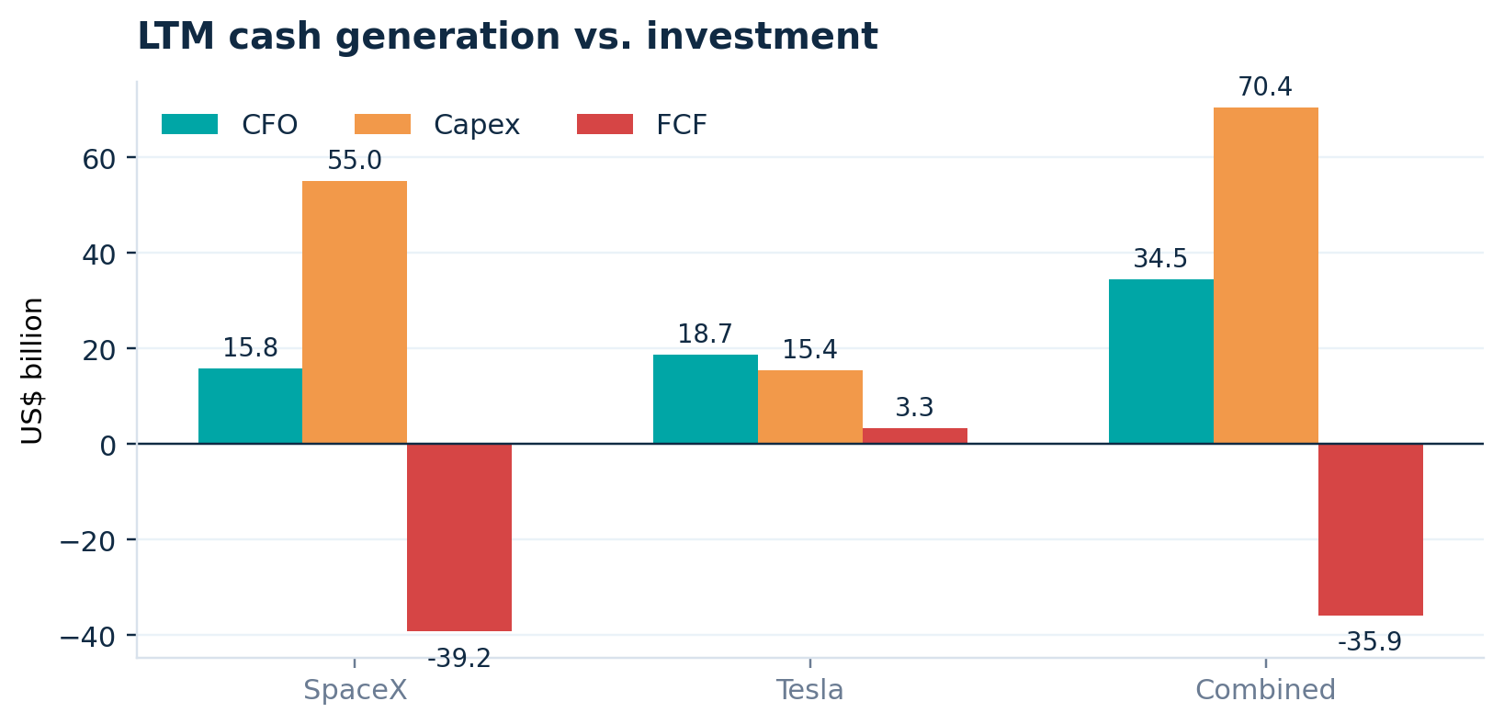
SPACEX + TESLA / MERGER ANALYSIS
02 / 05
经营利润为正并不等于自由现金流为正
SpaceX的高资本开支抵消Tesla的正自由现金流；合并后现金充足，但投资回收期是核心问题
SpaceX｜经营利润 / FCF
−US$0.7bn / −US$39.2bn
Tesla｜经营利润 / FCF
+US$3.5bn / +US$3.3bn
合并｜经营利润 / FCF
+US$2.8bn / −US$35.9bn
SpaceX Capex / Revenue
Tesla Capex / Revenue
Combined Capex / Revenue
171.5%
14.9%
51.9%
来源：两家各自财务页；FCF=CFO−Capex；Capex以正数现金流出列示。合并为未抵销汇总，不含协同或融资假设。

Slide 3
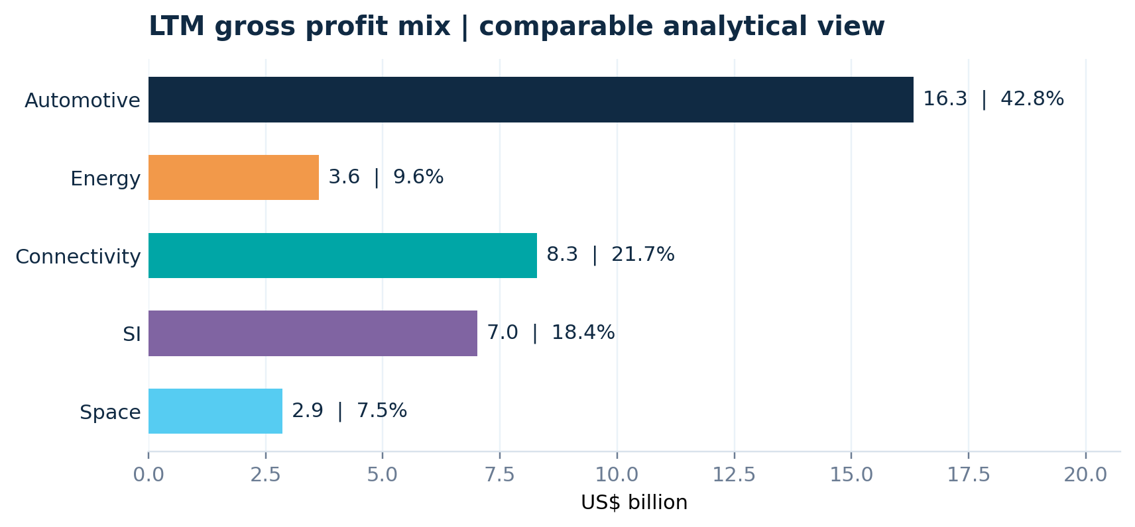
SPACEX + TESLA / MERGER ANALYSIS
03 / 05
连接与 SI 贡献约40%毛利，但 SpaceX 经营利润仍受投资拖累
可比毛利揭示业务质量差异；两家公司分部利润指标并不相同
SpaceX分部经营利润（LTM）
Connectivity
+US$6.5bn
收入占比11.8%｜毛利占比21.7%
SI
−US$5.5bn
收入占比8.7%｜毛利占比18.4%
Space
−US$1.7bn
收入占比3.1%｜毛利占比7.5%
口径警示：Tesla汽车（含Services and other）与能源分部只披露毛利；SpaceX CODM使用经营利润。上图用统一“收入−成本”做可比毛利，不把两种利润指标混加。
来源：SpaceX招股书Note 19、Q2 Note 18、Q3公告p.3–6；Tesla 10-K Note 16、10-Q Note 14。

Slide 4
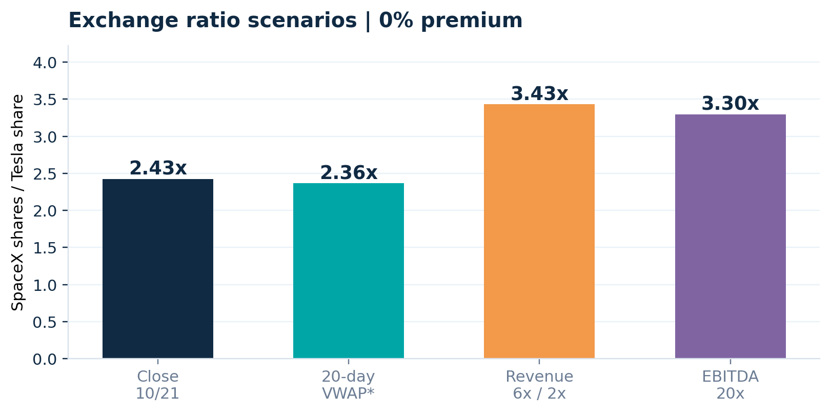
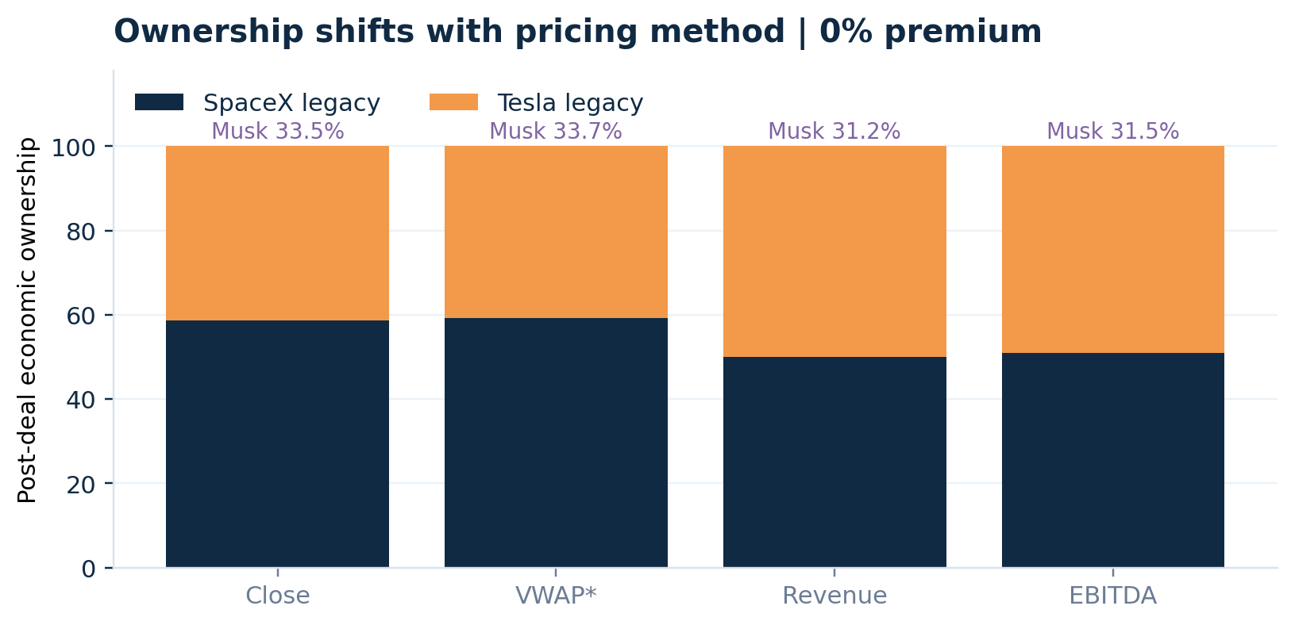
SPACEX + TESLA / MERGER ANALYSIS
04 / 05
换股比例对方法敏感：2.36x–3.43x，溢价还会放大差异
0%溢价；每1股Tesla换取SpaceX股数｜结构假设：SpaceX发行Class A
溢价敏感性（换股比例）
收盘市值法：2.43x
溢价
收盘
20日VWAP*
收入
EBITDA
Tesla原股东41.4%｜Musk合并后33.5%
Musk经济权益 ≠ 合并后投票权
0%
2.43x
2.36x
3.43x
3.30x
20%
2.91x
2.84x
4.12x
3.96x
来源：Yahoo Finance Chart API（2026-10-22访问，定价日2026-10-21）；SpaceX招股书；Tesla Proxy。倍数和溢价为假设；VWAP*为分析计算。

Slide 5
SPACEX + TESLA / MERGER ANALYSIS
05 / 05
交易可继续研究，但交割前必须解决四个会计与治理问题
材料未披露正式合并协议、会计收购方、最终对价或购买价格分配；以下为尽调闸门
01
内部交易抵销
02
交叉持股与购买法
Q3 Tesla对SpaceX Megapack收入221、成本171；应收729、递延收入648。
Tesla持有SpaceX投资公允价值2,865；9M公允价值净收益863。
取得全量台账，核对PP&E、未实现利润和折旧。
确定收购方、原持有权益、商誉与抵销分录，避免重复计算。
03
债务与资金
04
投票权与稀释
SpaceX LTM FCF −39.2bn；Q3债务及租赁38,844。
SpaceX Class B每股10票；Tesla CEO奖励股有特殊投票代理。
核实change-of-control、租赁/本金、频谱和芯片项目资金承诺。
确认交割后股数、奖励股、Class B权利、股东与监管批准。
下一步：先取得正式结构、全量内部交易和融资/治理文件，再更新合并会计与对价；当前情景不构成最终交易建议。
来源：Tesla 10-Q Note 1/2/8/13及Part II Item 5；SpaceX招股书及Q3公告；完整问题清单见投委会备忘录第5页。

